Slide 1


Slide 2
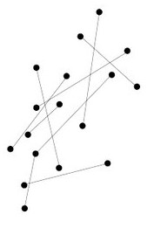


Guarda Capital Europeia da Cultura 2027
Engenharia de Software
Afonso Antunes
Carolina Rei
Vagner Bom Jesus

Slide 3
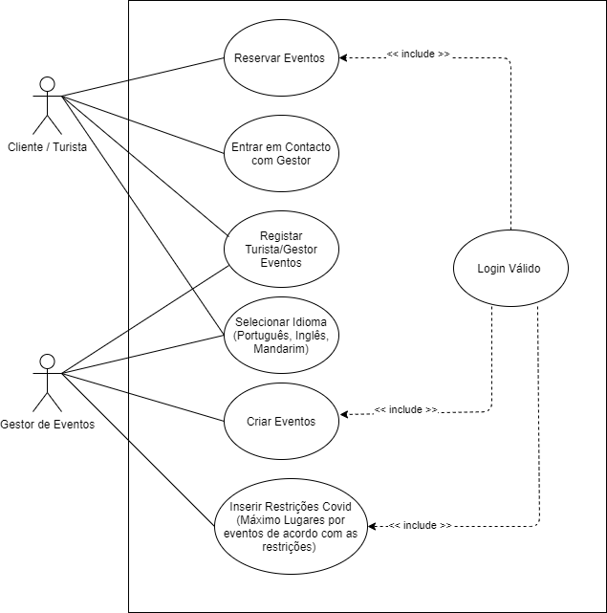
Diagrama de Casos de Uso

Slide 4
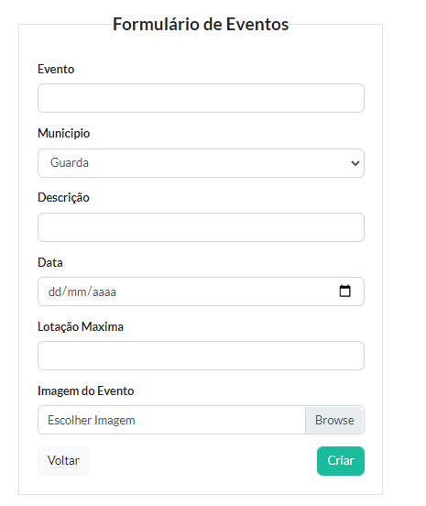
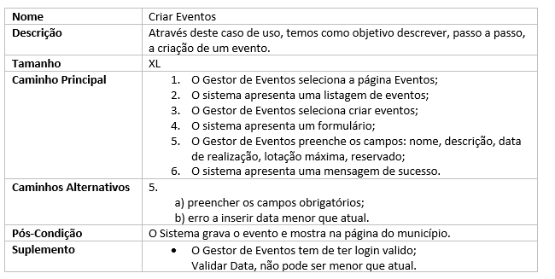
Descrição estruturada

Slide 5
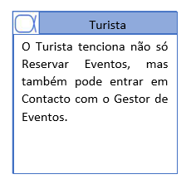
User Story

Slide 6
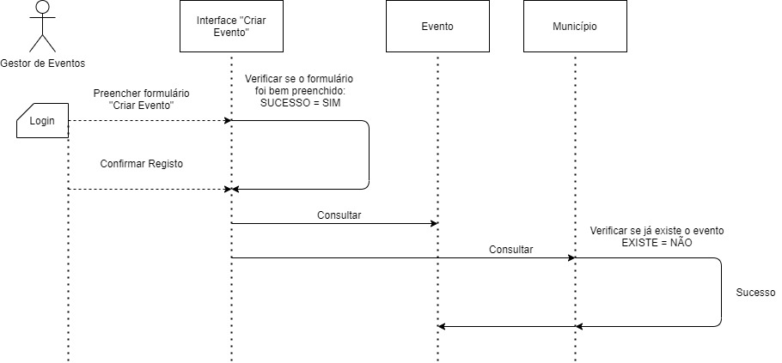
Diagrama de Sequencia

Slide 7
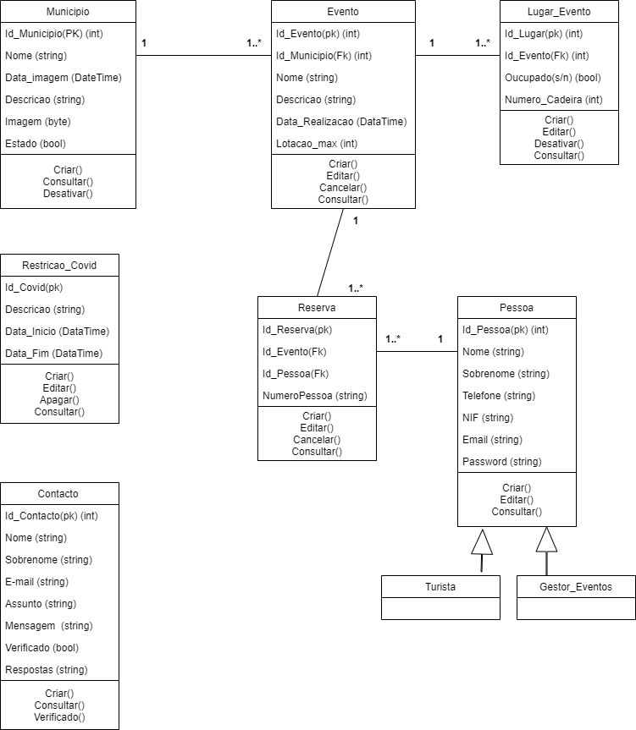
Diagrama de Classes

Slide 8
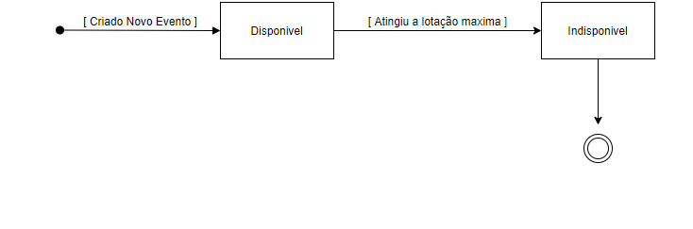
Diagrama de Estados Criar Eventos

Slide 9
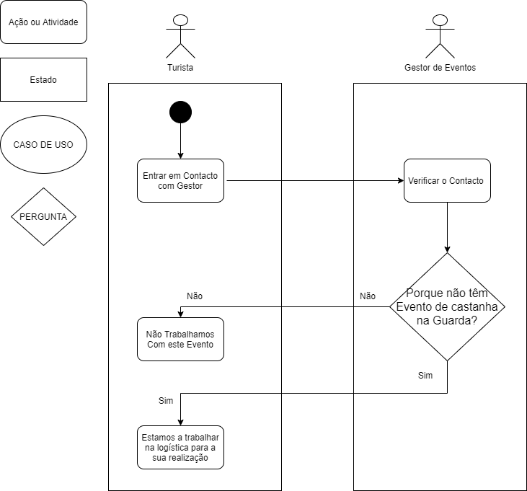
Diagrama de Atividade Entrar em Contacto com Gestor

Slide 10
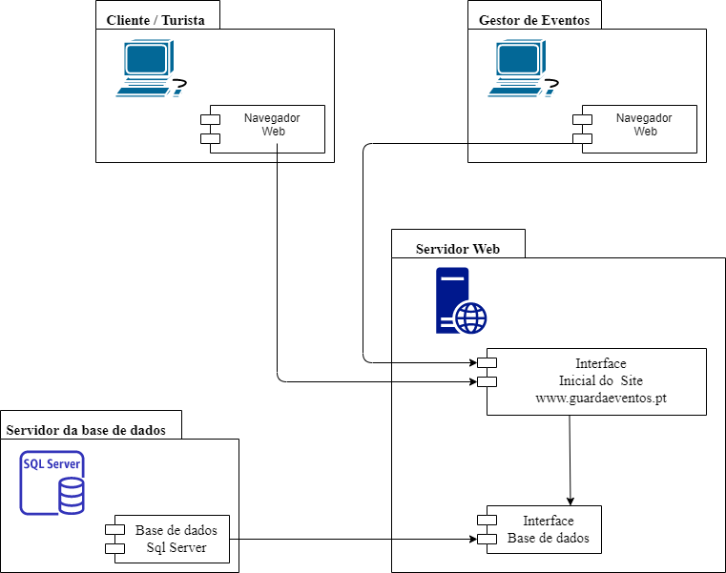
Diagrama de Instalação

Slide 11
Tabela de Casos de Teste

Slide 12
Tabela de Casos de Teste (Continuação)

